Slide 1
Šapa v SVŠGL - pregled po letih
Mojca Trampuš
foto MT ,
Tanja Ristič in Sara Todorović

Slide 2
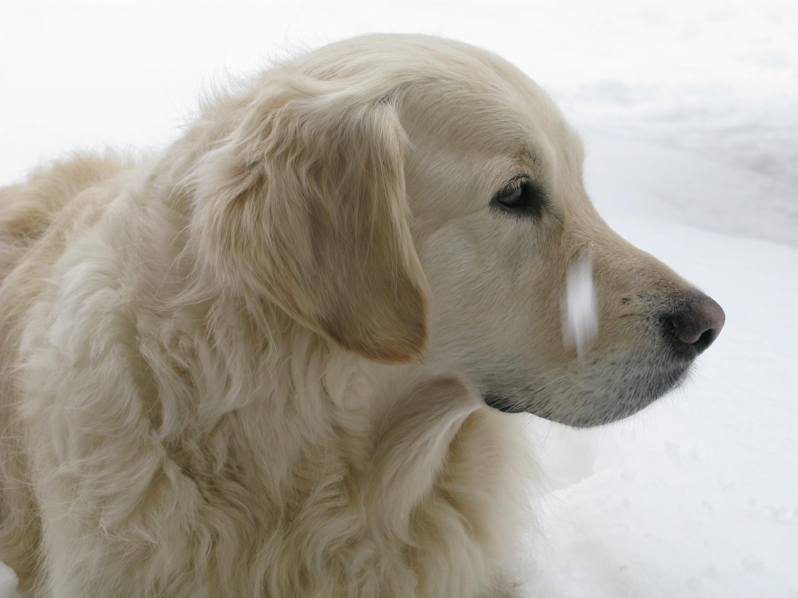
V sodelovanju z ZRSŠ smo jeseni 2012 začeli z izvajanjem inovacijskega projekta
Terapevtski pes v šoli
Projektu je ZRSŠ v naslednjih letih priznal najvišjo možno, peto stopnjo inovativnosti v okviru tovrstnih projektov.

Slide 3
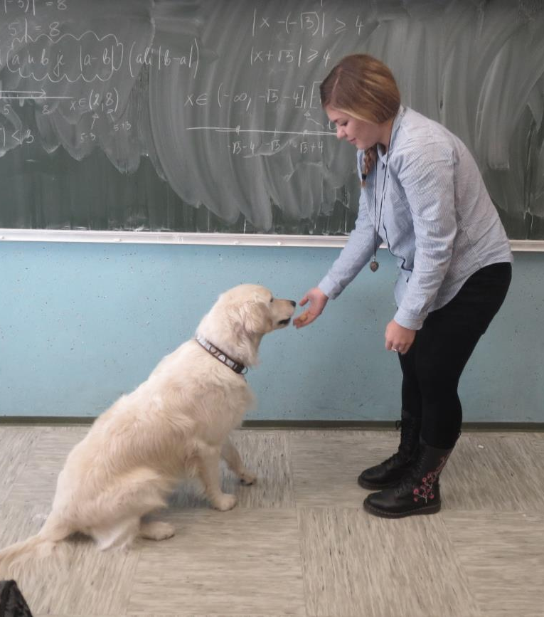
šolsko leto 2012/2013
okrog 80 delovnih dni pri pouku
okrog 30 srečanj v šolski knjižnici
spomladansko in jesensko rajanje
7 obiskov v vrtcih in OŠ
dan z razrednikom
informativni dan
3 predstavitve študentom PeF
8 hospitacij študentov in drugih pri rednih urah
predstavitev v knjigarni Konzorcij
7 predstavitev v razredih, kjer ne učim

Slide 4
Prvi odzivi dijakov
Vsi smo bolj umirjeni, sama sem veliko bolj zbrana in sproščena.
Je QL.
To je najboljši projekt naše šole.
Naj čim dlje traja
in naj uspe.
Naj se razvije tudi po drugih šolah.
Da bi lahko imeli še več terapevtskih psov na šoli.
V njeni bližini se vsi odpremo in se počutimo zelo varno.
Hvala, da se
to dogaja!
Razred je bolj sproščen, ampak še vedno smo lahko vsi zbrani, ker Šapa ne moti pouka.
Zelo dobra ideja in me veseli, da smo lahko del tega in poskusimo nekaj novega.
Če je kuža v razredu, rajši
prihajam k matematiki.
Je motivacijsko in pes te lepo gleda, tudi če ne znaš snovi.

Slide 5
Prvi odzivi profesorjev
Pomoč plahim, žalostnim, zaskrbljenim. Veselje.
Dijak bo imel možnost zaupati se na preprost način. Nekaj novega, nenavadnega.
Že sedaj pozitivno vpliva – dijaki psa redno spremljajo in se veselijo srečanja z njim.
Ob živali nihče ne more ostati ravnodušen. Četudi se bodo morda nekateri negativno odzvali, je to priložnost za osebno in medčloveško rast.
Še prfoksi oživimo.
Gre za zanimiv projekt, z vsebino katerega večina še ni bila v stiku. Gre za bolj oseben in sproščen pristop, ki bo pritegnil k sodelovanju.
Posameznikom lahko pes pomaga omiliti stisko.
Super projekt ☺. Ljudje bi se lahko veliko naučili od živali (npr. razumevanja, potrpljenja, brezpogojne ljubezni).

Slide 6
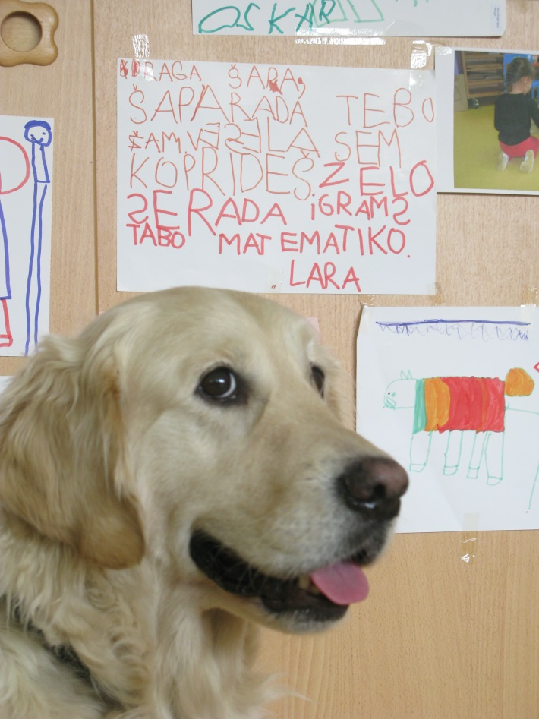
šolsko leto 2013/2014
okrog 70 delovnih dni pri pouku
17 srečanj z otroki v vrtcu Jelka, modul
matematika za otroke
jesensko rajanje
6 obiskov v ostalih vrtcih in OŠ
dan z razrednikom
informativni dan
dva vikend tabora na CŠOD Medved
prireditev ob dnevu voda
4 predstavitve študentom PeF in FF
4 hospitacije študentov in drugih pri rednih urah
predstavitev na Knjižnem sejmu v Cankarjevem domu
4 medpredmetne povezave v razredih, kjer ne učim
aktivna udeležba na dveh mednarodnih konferencah
aktivna udeležba na posvetu PeF

Slide 7
iz šolskega časopisa

Slide 8
iz šolskega časopisa

Slide 9
šolsko leto 2014/2015
okrog 75 delovnih dni pri pouku
18 srečanj z otroki v vrtcu Jelka, modul
matematika za otroke
9 srečanj v okviru ŠAPA krožka
7 obiskov v ostalih vrtcih in OŠ
informativni dan
prireditev ob dnevu voda
2 predstavitvi študentom PeF
8 predstavitev v razredih, kjer ne učim (tudi medpredmetno)
aktivna udeležba na mednarodni konferenci EDUvision
predstavitev na strokovnem srečanju DMFA
3 predstavitve v okviru ZRSŠ (opismenjevanje, inovacijski proj.)
predstavitev na Knjižnem sejmu v Cankarjevem domu ob izidu knjig Šapa se predstavi in Tačke v šoli

Slide 10
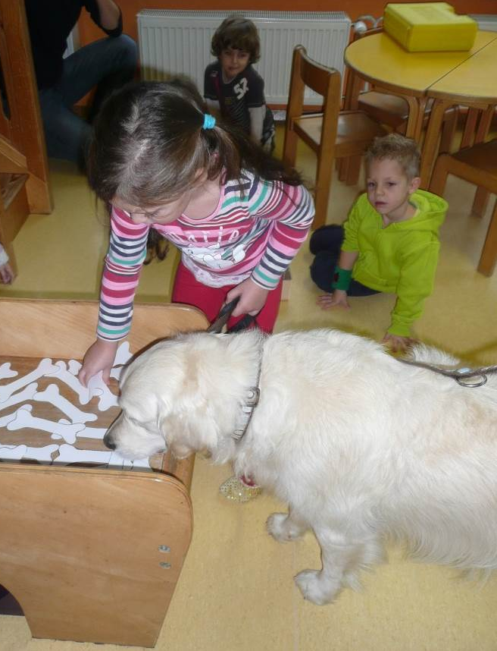
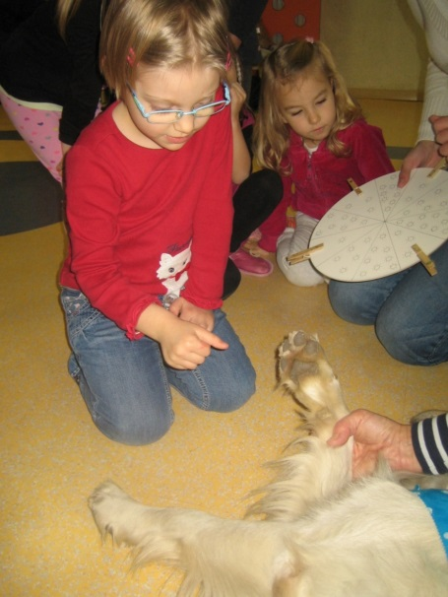
Šapa v vrtcu

Slide 11
Po treh letih smo zaključili inovacijski projekt Terapevtski pes v šoli in vpeljali nov inovacijski projekt
Terapevtski pes – spodbuda pri (pred)opismenjevanju
Projekt smo izvajali dve leti, do jeseni 2017, ko je ZRSŠ formalno nehal spremljati izvedbo tovrstnih projektov.

Slide 12
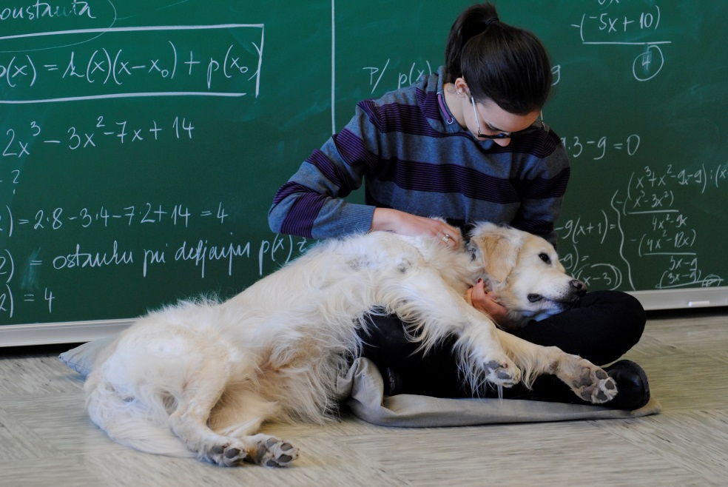
šolsko leto 2015/2016
okrog 75 delovnih dni pri pouku
16 srečanj z otroki v vrtcu Jelka, modul matematika za otroke
7 srečanj v okviru ŠAPA krožka
11 predstavitev v razredih, kjer ne učim (tudi medpredmetno)
7 obiskov v ostalih vrtcih in OŠ
2 predstavitvi študentom PeF
izvedba projektnega dne na SVŠGL
obisk v Dijaškem domu
informativni dan
prireditev ob dnevu voda
decembrski dobrodelni sejem
predstavitev na Informativi
prikaz dela dijakom Gimnazije Ormož
prikaz dela mentorjem s Srednje trgovske šole Maribor
2 srečanji z otroki ob prihodu Dedka Mraza (ZRSŠ; URSJV)
izvedba celodnevnega strokovnega seminarja (Katis – stalno spopolnjevanje)
dejavnosti v zvezi z vzpostavitvijo mreže šol (ZRSŠ), v katerih delajo tudi psi

Slide 13
Nekaj pisem, ki so jih Šapi poslali prvošolci

Slide 14
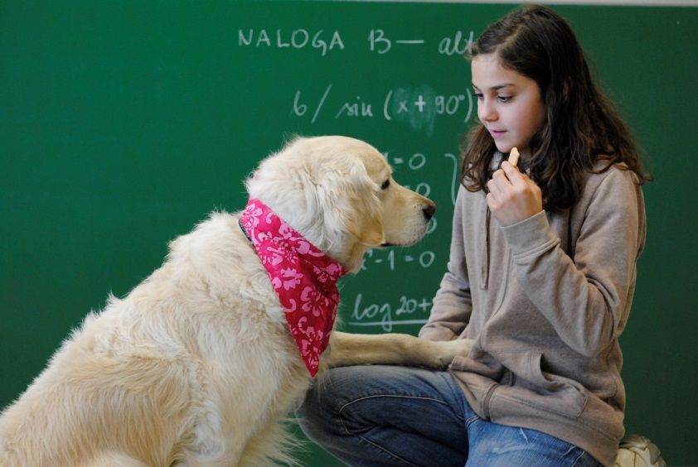
šolsko leto 2016/2017
okrog 75 delovnih dni pri pouku
spoznavni tabor prvošolcev, CŠOD Gorenje
tabor četrtošolcev, priprave na maturo, CŠOD Medved
16 srečanj z otroki v vrtcu Jelka, modul matematika za otroke
7 srečanj v okviru ŠAPA krožka
mentorstvo dijakom prostovoljcem pri delu z otroki v ZGNL
12 predstavitev v razredih, kjer ne učim (tudi medpredmetno)
6 obiskov v ostalih vrtcih in OŠ
4 predstavitvi študentom PeF
izvedba projektnega dne na SVŠGL
športni dan z reševalnimi psi
informativni dan
prireditev ob dnevu voda
decembrski dobrodelni sejem
izvedba celodnevnega strokovnega seminarja (Katis – stalno spopolnjevanje)
vzpostavitev mreže šol (ZRSŠ), v katerih delajo tudi psi; Mreža Šolski pes

Slide 15
Mreža Šolski pes
Dobri rezultati dela v okviru našega in podobnih inovacijskih projektov po Sloveniji – v projekte so vključeni terapevtski psi – so vodili do ideje o vzpostavitvi mreže šol. Na https://sites.google.com/view/mreza-solski-pes/ predstavljamo mrežo Šolski pes, tudi v angleškem jeziku.

Slide 16
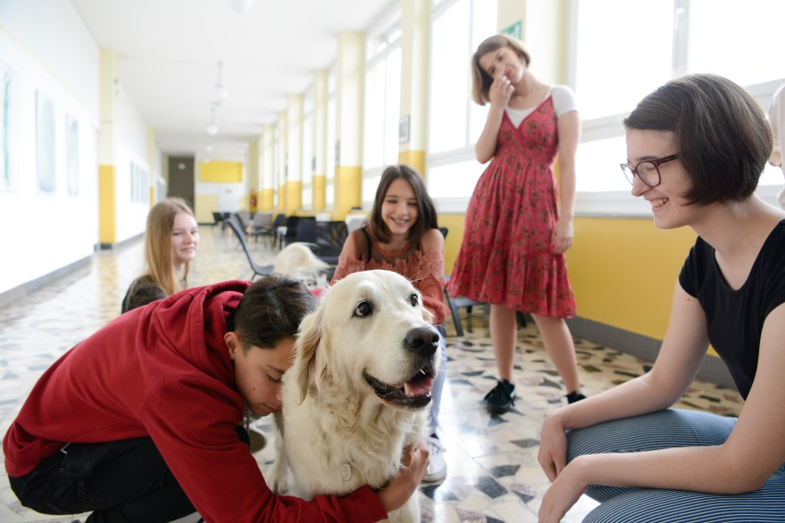
šolsko leto 2017/2018
okrog 60 delovnih dni pri pouku
celotedenski tabor maturantov, CŠOD Gorenje
9 srečanj z otroki v vrtcu Jelka, modul Otrok in pes
koordinacija z društvom Tačke pomagačke; obiski drugih psov v vrtcu in v SVŠGL
5 srečanj v okviru ŠAPA krožka
4 predstavitev v razredih, kjer ne učim (tudi medpredmetno)
7 obiskov v ostalih vrtcih in OŠ ter v CIRIUS Kamnik
od tega 4 obiski v vrtcu za potrebe diplomantke PeF, priprava diplomske naloge
3 predstavitve študentom PeF
izvedba projektnega dne na SVŠGL
ekskurzija
informativni dan
prireditev ob dnevu voda
decembrski dobrodelni sejem
izvedba celodnevnega strokovnega seminarja (Katis)
koordinacija Mreže Šolski pes
vključitev v skupino School Therapy Dogs (ZDA)

Slide 17
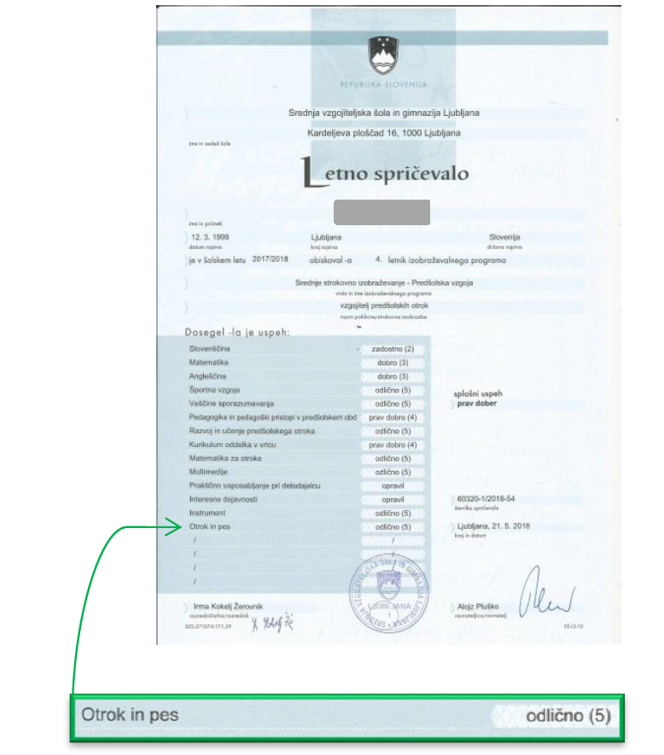
Novost - modul Otrok in pes
prvič smo izvajali izbirni modul v sklopu odprtega kurikula za dijake 4. letnika programa predšolska vzgoja
dve uri tedensko
skupina 24 dijakov
teoretično delo in praktično delo v vrtcu
„pes“ v uradnem srednješolskem spričevalu!

Slide 18
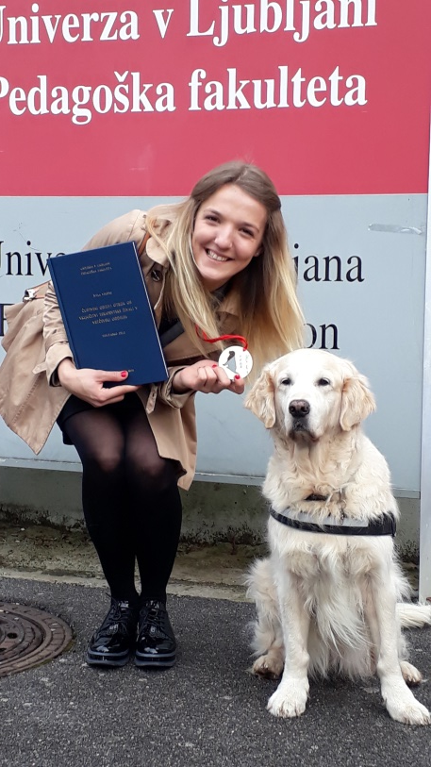
šolsko leto 2018/2019
okrog 45 delovnih dni pri pouku
14 srečanj z otroki v vrtcu Jelka, modula Matematika za otroke in Otrok in pes
koordinacija z društvom Tačke pomagačke; obiski drugih psov v vrtcu in v SVŠGUGL
2 predstavitvi v razredih, kjer ne učim
3 srečanja v okviru krožka Prostovoljstvo s Šapo, celoletna koordinacija prostovoljk
6 srečanj z osnovnošolci OŠ M Jarca in OŠ V Kraigherja, skupaj s prostovoljkami
3 obiski v ostalih OŠ in SŠ
predstavitev študentom PeF, pogovori s študenti in z diplomanti PeF in FF
izvedba projektnega dne na SVŠGL
informativni dan
aktivna udeležba na mednarodni konferencu Eduvision
izvedba dveh celodnevnih strokovnih seminarjev (Katis)
Izvedba popoldanske delavnice za vzgojitelje v vrtcu Vodmat
organizacija in vodenje dvodnevnega delovnega posveta Mreže Šolski pes
(CŠOD Medvedje Brdo) z mednarodno udeležbo
koordinacija Mreže Šolski pes

Slide 19
Prostovoljstvo s Šapo
V septembru sva s Šapo povabili dijake, ki bi želeli kot prostovoljci delati v bližnji osnovni šoli. Dogovorili smo se, da bodo šolarje obiskovali vsak drugi teden, nekajkrat v letu pa se bo pridružila tudi Šapa.
Odziv dijakov je presegel pričakovanja, zato smo smo sestavili dve skupini s po osmimi dijakinjami. Ena skupina je vse leto obiskovala otroke tujcev v OŠ V Kraigherja, druga pa prvošolce OŠ M Jarca.
Kadar je na srečanje prišla tudi Šapa, smo pripravili „pasje“ vsebine.
Učiteljice v OŠ so bile nad iznajdljivostjo in zanesljivostjo naših dijakinj navdušene, jaz pa seveda ponosna. Dijakinje pravijo, da jeseni nadaljujemo...

Slide 20
Na fotografiji je le del udeležencev dvodnevnega srečanja mreže Šolski pes (z mednarodno udeležbo) na CŠOD Medvedje Brdo

Slide 21
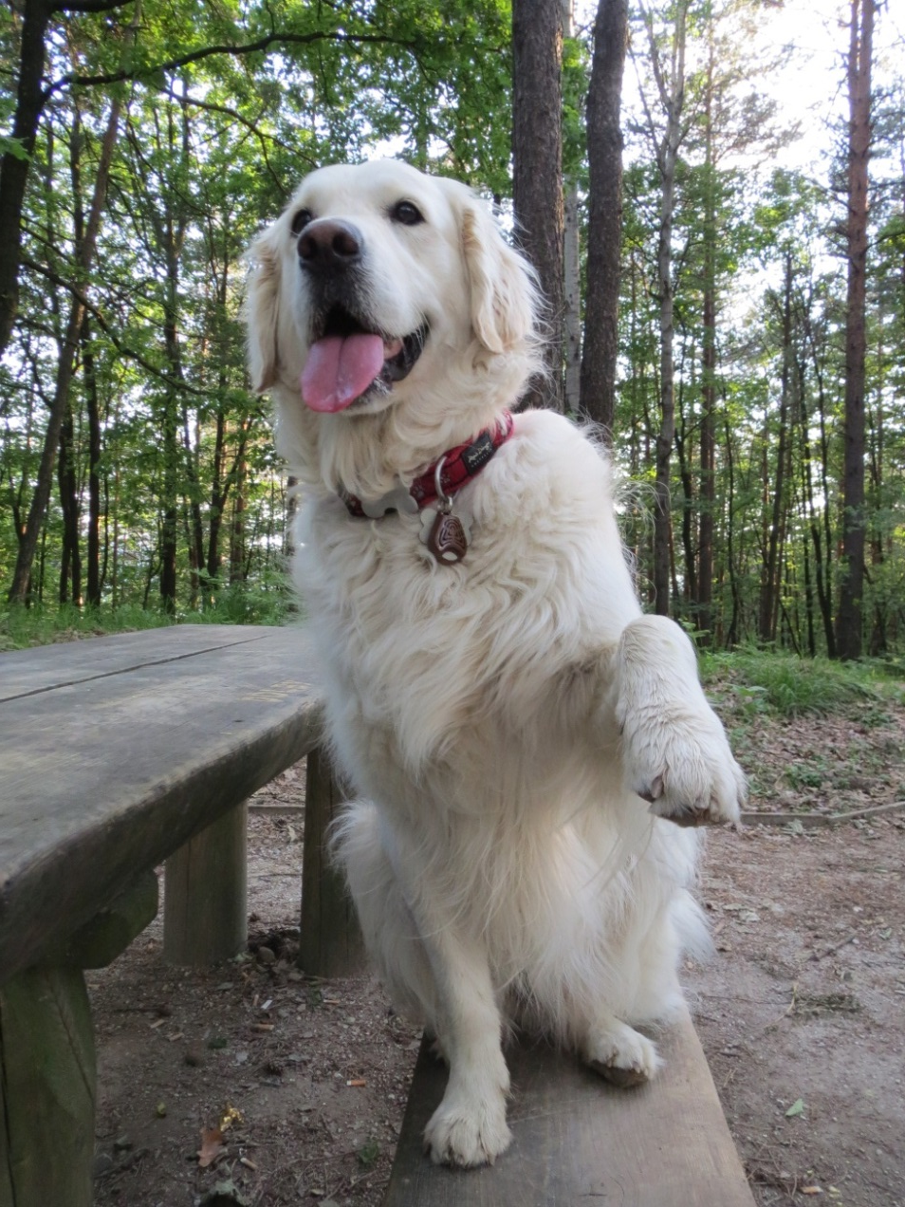
šolsko leto 2019/2020
… se nadaljuje...
Prijazen pozdrav,
Šapa

